Slide 1
Onderwijs(logistieke) landschap HAN in beweging!
Marcel Penners
9 mei 2019

Slide 2
Jaarcongres Vereniging Hogescholen 9 mei 2019
Onderwijs(logistieke) Landschap
HAN in beweging!
Marcel Penners Adviseur Onderwijslogisiek HAN

Slide 3
Doelstellingen Instellingsplan HAN (2016-2020)
Instituten worden om die reden de dragende entiteiten van onze inhoudelijke en organisatorische ambities, waarin mensen zich verbinden rondom onderwijs en onderzoek.
In het informatiebeleid staat de student centraal.
1.2 Naast onze
basisinfrastructuur (die grotendeels
op orde is) ontwikkelen we een
keuze-infrastructuur
(’cafetariamodel’) en vrije ruimte
waarin gebruikers zelf keuzes
kunnen maken voor een lokale
infrastructuur.
Wij spelen daarbij in op de verschillende leerstijlen van studenten en bieden hen de
ruimte om verschillende leerroutes te volgen
1.7 Differentiatie en keuzeruimte zijn gericht op verschillende
doelgroepen. Differentiatie in het aanbod betekent ruimte
voor verschillende routes en afstudeerrichtingen,
excellentietrajecten, aansluitingstrajecten, verschillende
didactische vormen (voltijd, deeltijd, werkplekleren) en in
verschillende talen.
1.4 Ook de opdracht van het Service Bedrijf verandert: het gaat de instituten faciliteren bij hun onderwijs en onderzoek, in het licht van de HAN-brede doelstellingen en ambities. We zullen aan de ‘harde’ kant sterker standaardiseren op de basisinfrastructuur van onze bedrijfsvoering en aan de ‘zachte’ kant meer flexibiliseren.
1.6 Ons informatiebeleid ondersteunt een leven lang gepersonaliseerd leren, onderzoeken en werken in een door
technologie ondersteunde sociale en open leerwerkomgeving. Dat betekent dat de informatie- voorziening zich ontwikkelt van statisch naar wendbaar, van instellingsbrede naar ook persoonlijke digitale middelen, van applicaties naar gegevens, van gesloten naar open en van kostenpost naar waardecreator.
1.11 Anticiperend op demografische ontwikkelingen zetten we in ons toekomstig huisvestingsbeleid vooral in op het verbeteren en efficiënt en flexibel gebruik van de huidige gebouwen. Duurzaamheid in gebouwen en bedrijfsvoering blijft een belangrijk uitgangspunt.
1.10 We herijken onze studentbegeleiding en de relatie met
de student. Dit is meer dan studieloopbaanbegeleiding
en wordt ook zichtbaar in de onderwijssituatie: in de
wijze waarop de klassen, lessituaties,
Leeromgevingen gestructureerd zijn;
1.9 Iedere student weet zich in zijn gehele studieloopbaan herkend, gezien en gehoord. Dit vraagt om versterking van onze studentbegeleiding en het
aansluitmanagement en om meer differentiatie en maatwerk in ons onderwijs.
1.8 We gaan enkele hardnekkige ‘dissatisfiers’ onder studenten, zoals de
roostering, aanpakken.

Slide 4
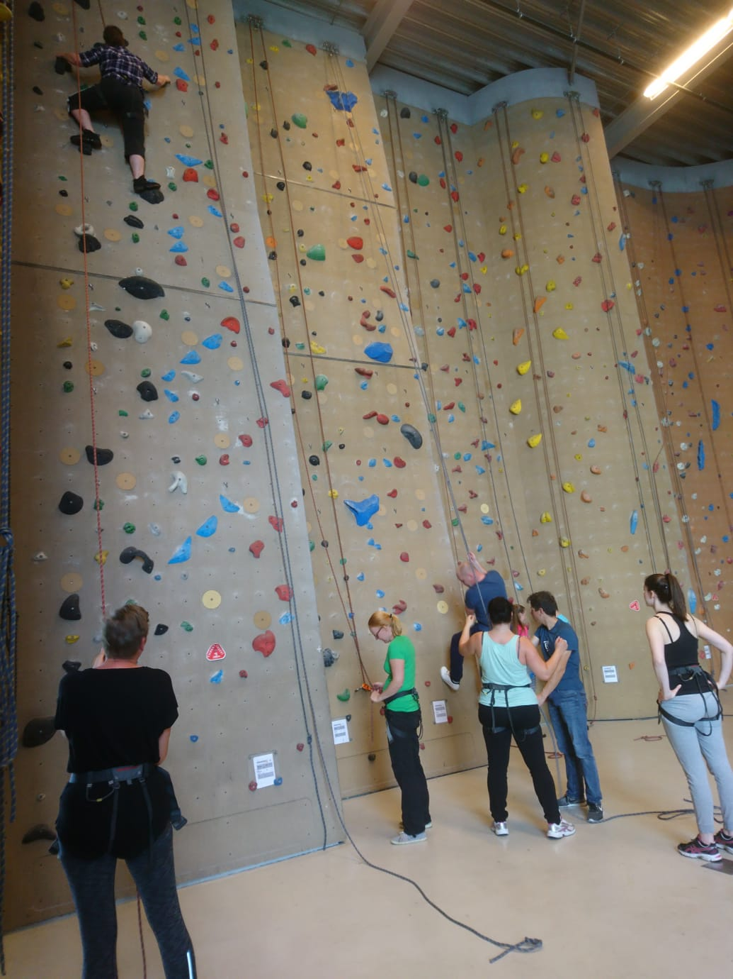
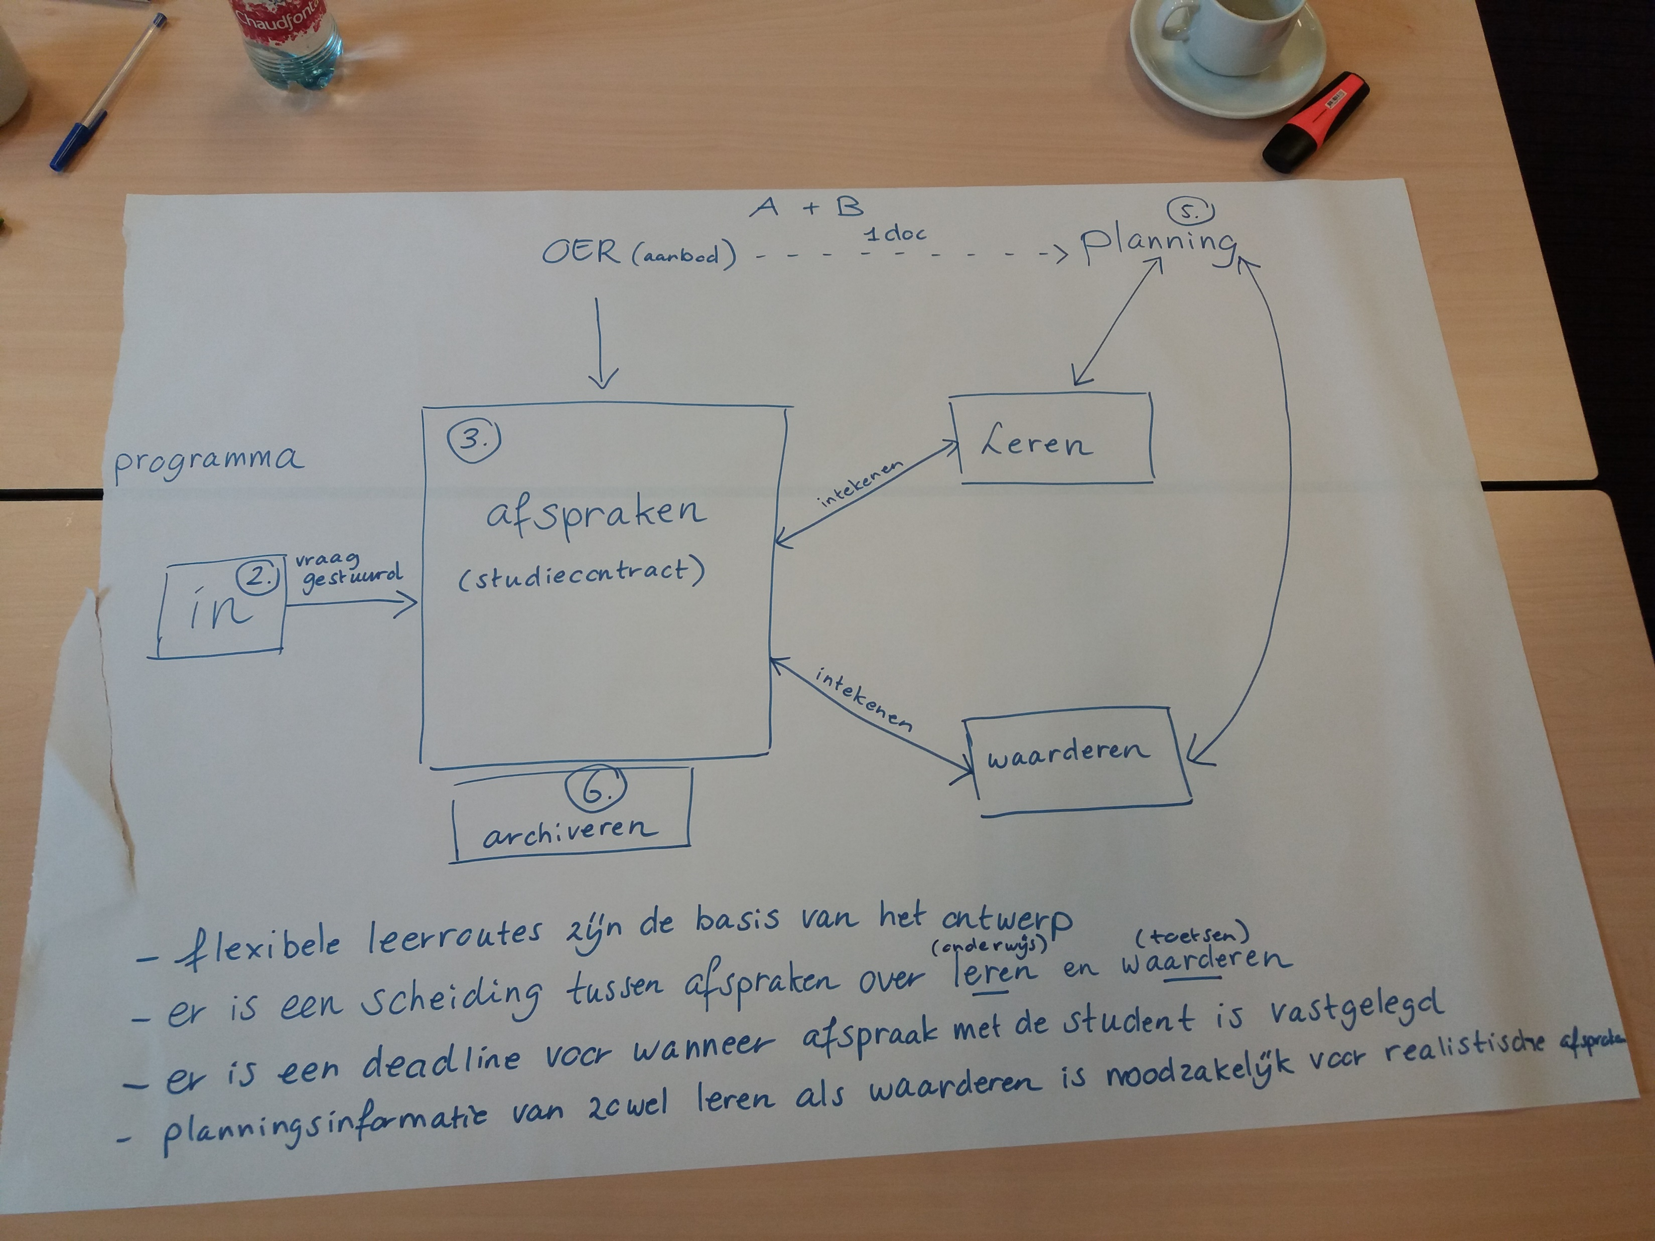
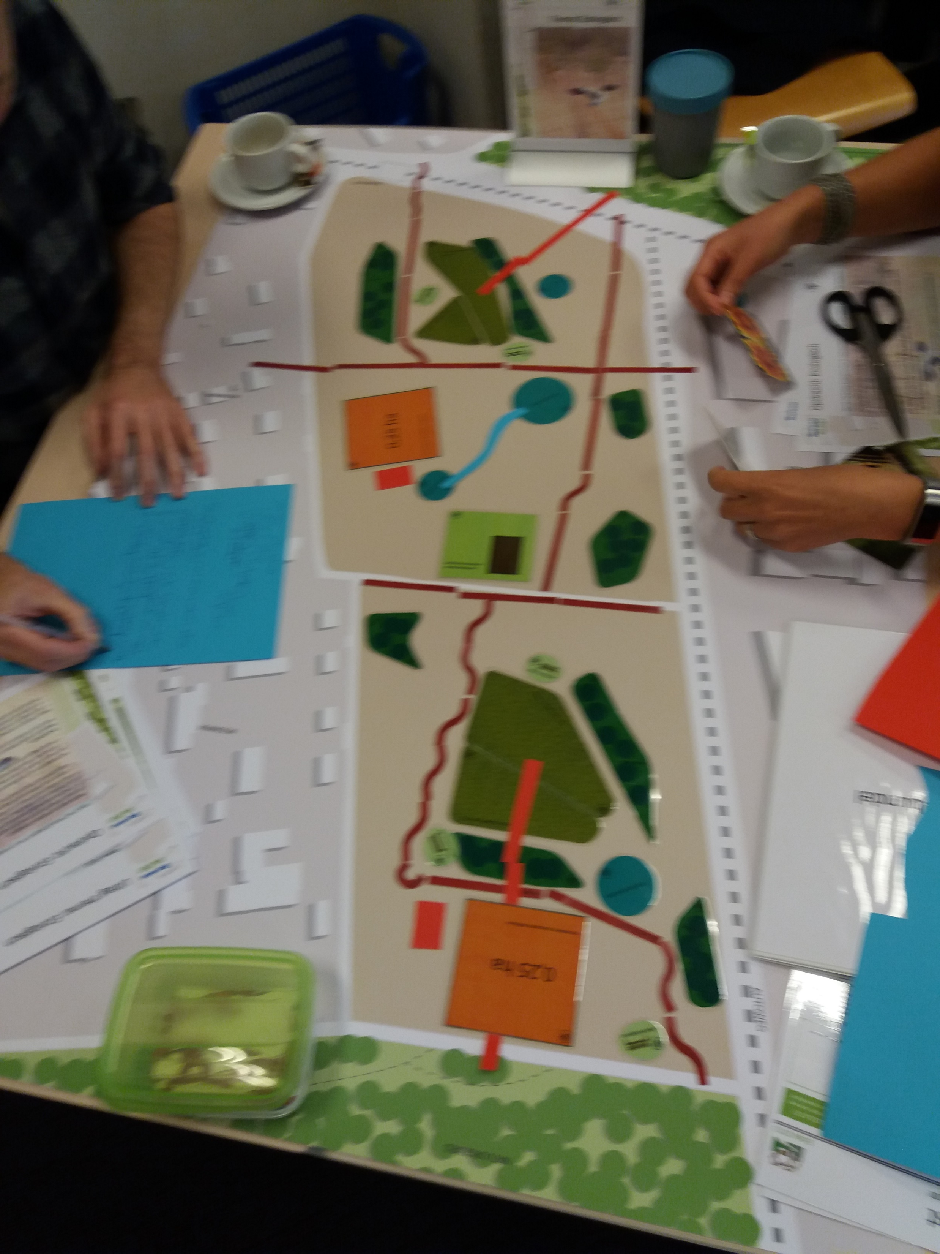
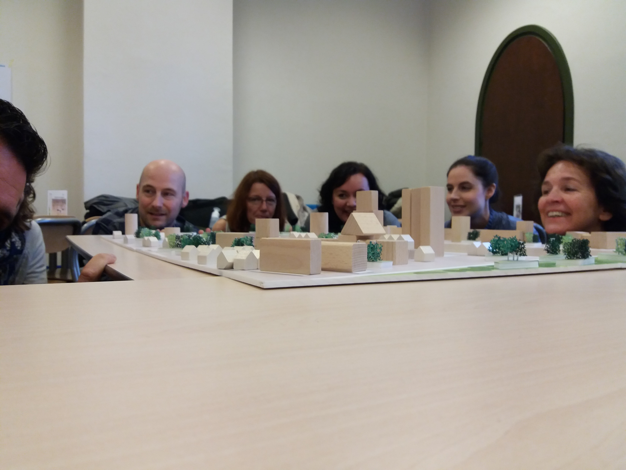
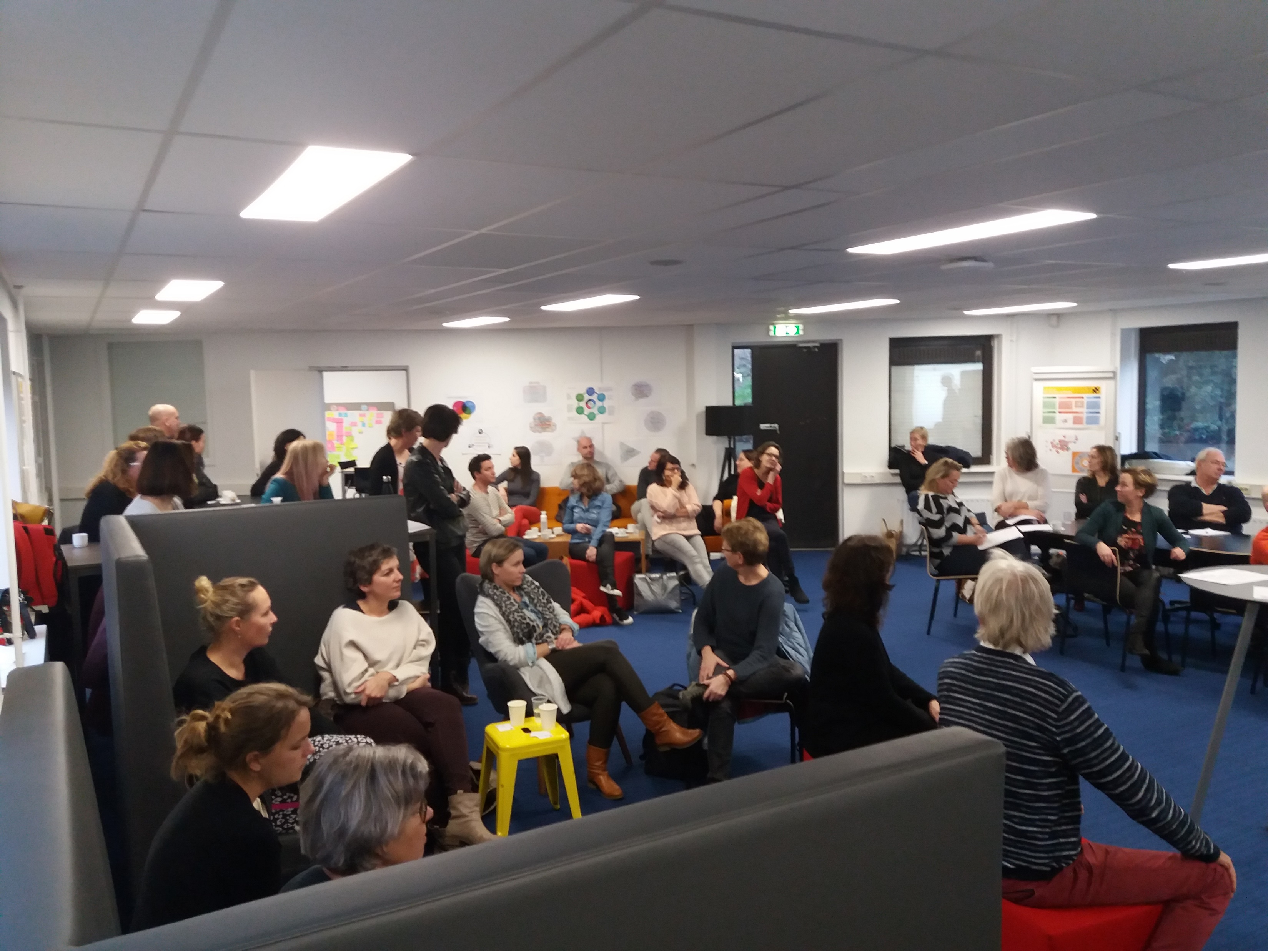

Slide 5
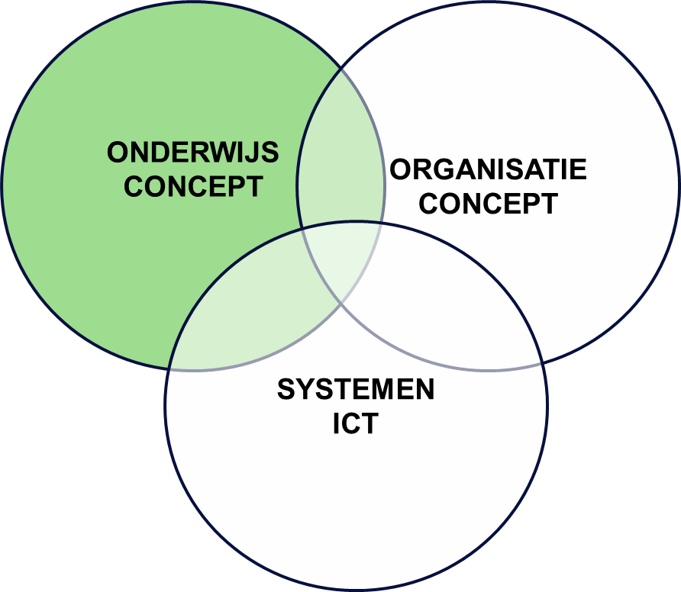
Waarom een Onderwijslogistiek Landschap?
Het Onderwijslogistieke Landschap geeft
overzicht en richting om heldere (inrichtings)keuzes te maken om flexibelere leerroutes ook vanuit perspectief van organisatie en systemen mogelijk te maken.

Slide 7
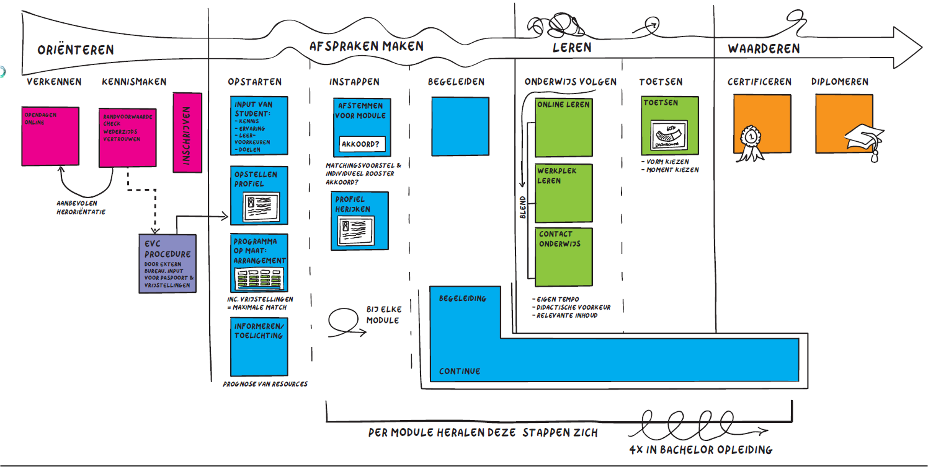
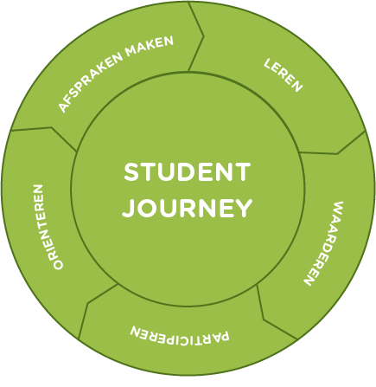
Studentjourney
Versie DT-Flex HAN FED
Versie Referentie-model SURF

Slide 8

Landschapsontwerp BLOEI!

Slide 9
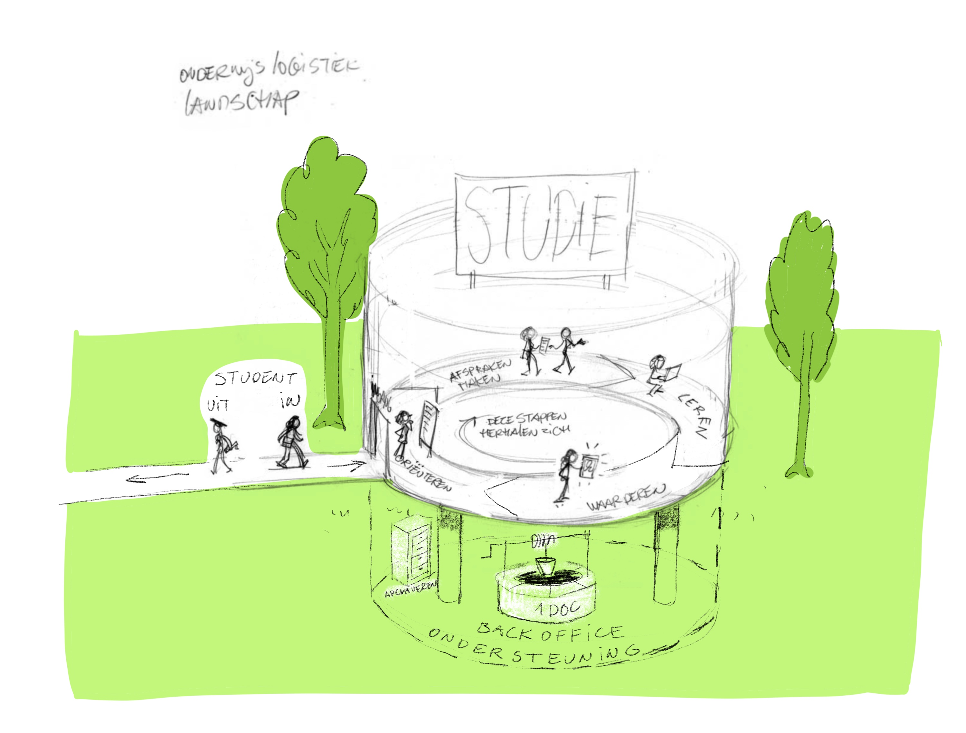
Schets van het Onderijslogistieke Landschap

Slide 10
Ontwerpprincipes Onderwijslogistiek Landschap
Flexibele leerroutes vormen de basis voor ontwerp
Het hart van het landschap wordt gevormd door de studiecontractketen en de planningsketen
De HAN beschikt over één digitale onderwijsbibliotheek die geldt als bron voor alle onderwijs(logistieke ketens)
In alle onderwijslogistieke ketens geldt het principe van Click, Call, Consult

Slide 11
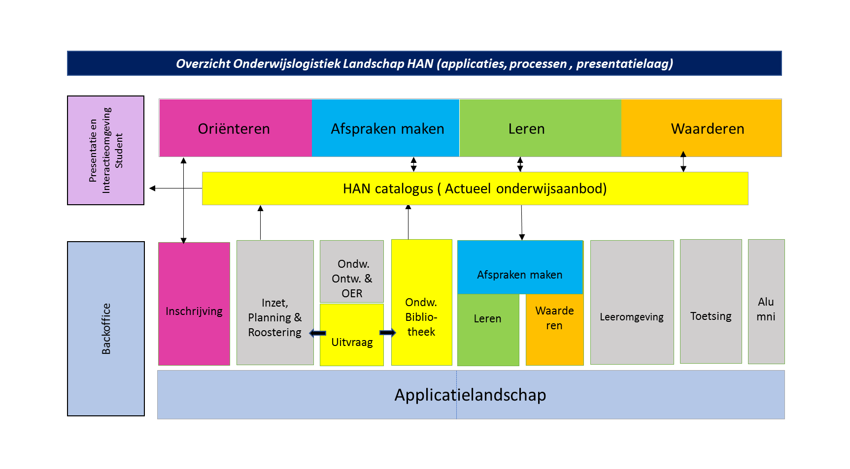
Toekomstig landschap

Slide 12
Opdracht:
Formuleer 5 argumenten waarom je als directeur van een HAN academy NIET zou willen werken met het geschetste onderwijslogistieke landschap!

